Slide 1



lb2ad.com
Laurent BRUHL
BATIR UNE EQUIPE PERFORMANTE
NE GRILLEZ PAS LES ETAPES

Slide 2


lb2ad.com
Laurent BRUHL
Toute grande équipe a besoin d’une MOTIVATION pour se lever le matin. Alors posez-vous ces 3 questions
QUI, COMMENT, POURQUOI
MAIS SURTOUT COMMENCEZ PAR LE POURQUOI
Si vous posez au top 5 de vos collaborateurs la question suivante : POURQUOI l’entreprise existe? Obtiendrez-vous la même réponse ?
1 POUQUOI
Ce n’est pas une question d’argent mais de croyance et de vision sur l’entreprise
2 COMMENT
C’est la méthode que vous emploierez pour réaliser vos objectifs
3 QUOI
C’est ce qui vous rend spécial ou vous distingue de la concurrence
01
lb2ad.conseil@gmail.com

Slide 3
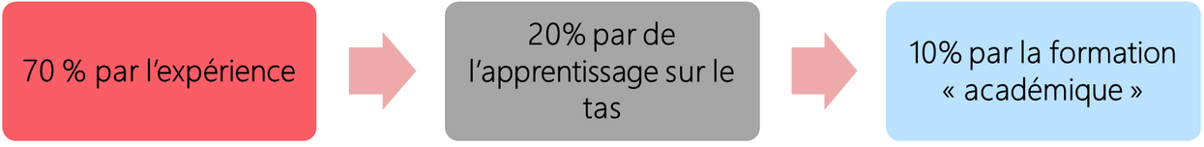
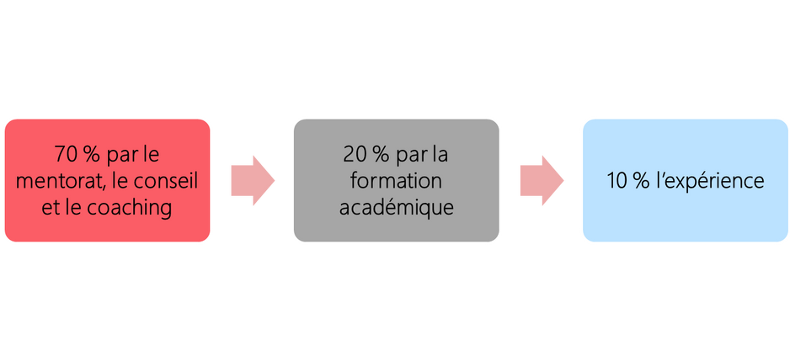

lb2ad.com
Laurent BRUHL
70 - 20 - 10
Comment les gens apprenent-ils à faire leur job ?
Or la MAJORITE des dirigeants surinvestissent dans les objectifs et les logiciels au détriment du développement personnel.
CELA DEVRAIT ËTRE LA REPARTITION SUIVANTE :
02
lb2ad.conseil@gmail.com

Slide 4
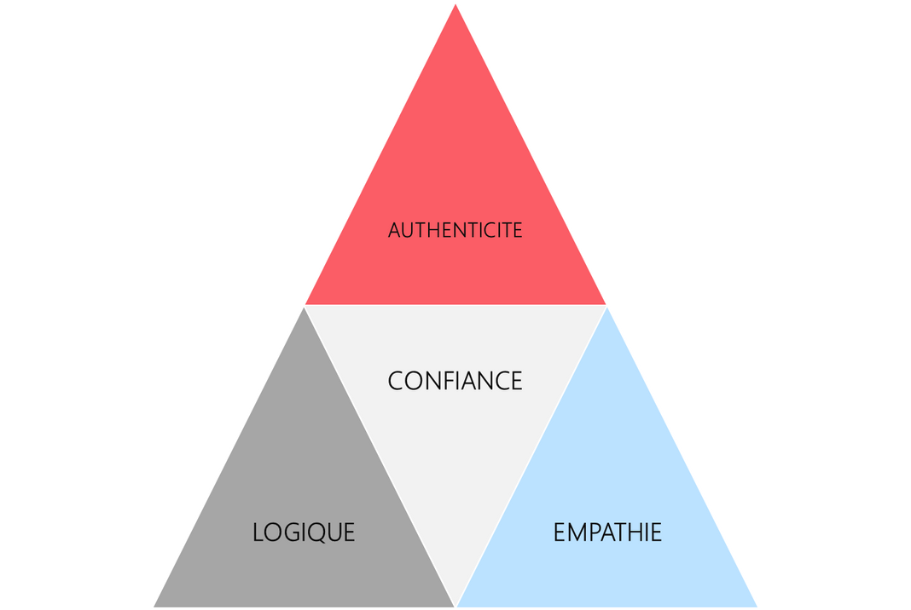
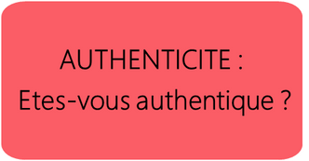
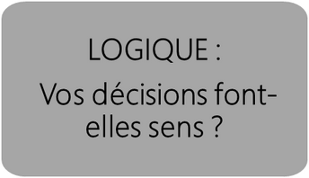
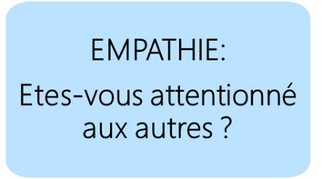

lb2ad.com
Laurent BRUHL
LE TRIANGLE DE LA CONFIANCE
En QUOI est-ce IMPORTANT ?
Sans CONFIANCE vous ne pouvez pas construire une équipe loyale et efficace
03
lb2ad.conseil@gmail.com

Slide 5

lb2ad.com
Laurent BRUHL
LES 5 PHASES DE DEVELOPPEMENT D’UNE EQUIPE
TOUTES LES EQUIPES PASSENT PAR CES PHASES.
IDENTIFIEZ Où VOUS EN ETES.
FORMATION : L’équipe se crée
DISTENSIONS : Des conflits apparaissent NORMALISATION : Etablissement des règles
PERFORMANCE : Les résults apparaissent
ABOUTISSEMENT : Fin du projet ou nouveau cycle
En QUOI est-ce IMPORTANT ?
A l’étape DISTENSIONS beaucoup sur réagissent et ont peur des conflits ; laissez l’équipe passer cette étape pour trouver son fonctionnement
04
lb2ad.conseil@gmail.com

Slide 6
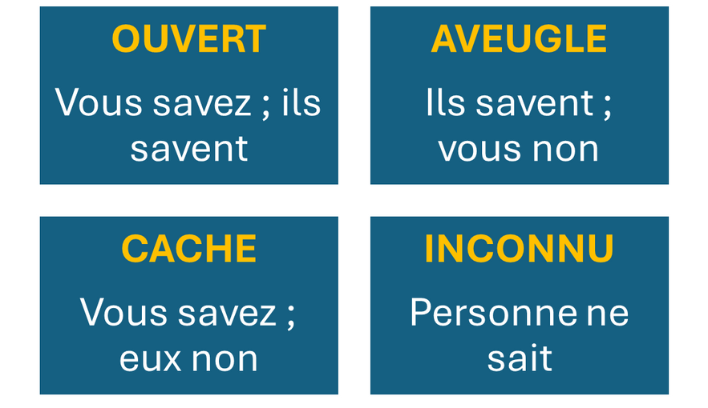

lb2ad.com
Laurent BRUHL
LA FENETRE DE JOHARI
La CONSCIENCE DE SOI est crucial pour avancer
Cette matrice vous exprime ce qui est connu ou non de vous et des autres
Aide à faire émerger les commentaires,
à renforcer la confiance et à éviter les surprises
05
lb2ad.conseil@gmail.com

Slide 7
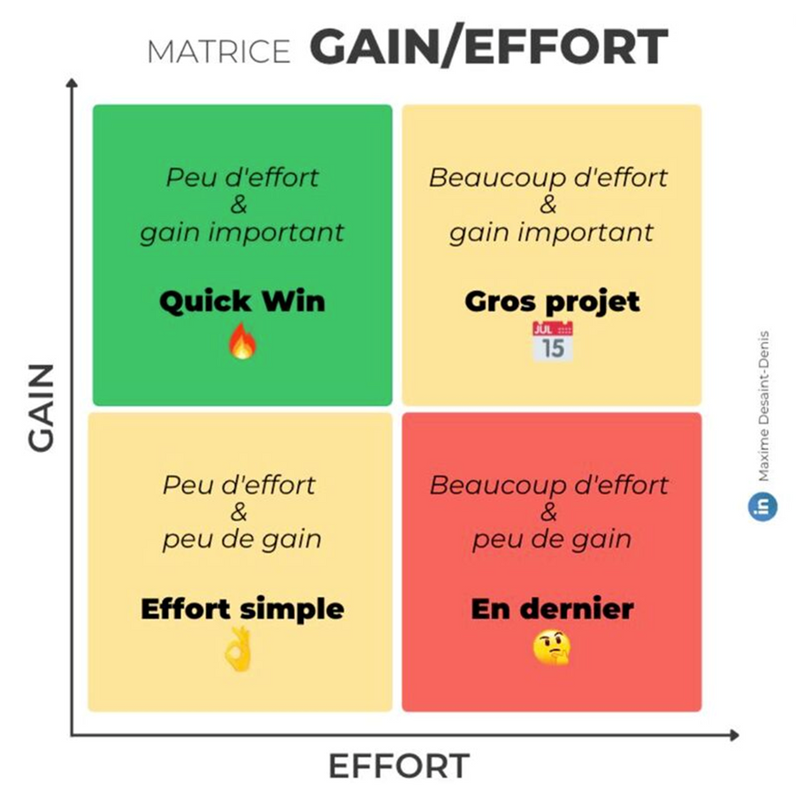
lb2ad.com
Laurent BRUHL
LA MATRICE ENERGIE/IMPACT
En QUOI est-ce IMPORTANT ?
Les équipes perfrormantes ne tolères pas les dérives
06
lb2ad.conseil@gmail.com

Slide 8


lb2ad.com
Laurent BRUHL
R.A.P.I.D Un modèle de décision
Les grandes équipes :
Prennent des décisions
RAPIDES, CLAIRES, PRECISES
et savent qui fait quoi
Recommande : Celui qui suggère la marche à suivre
Accord : Celui qui doit signer
Perfomer : ceux qui exécutent la décision
Inputs: Ceux qui alimentent en données précises
Décide : Celui qui décide en final
En QUOI est-ce IMPORTANT ?
Eviter la confusion grâce à la distribution des rôles
Chacun a le même degré de responsabilité
07
lb2ad.conseil@gmail.com

Slide 9

lb2ad.com
Laurent BRUHL
VOTRE CONTACT
LAURENT BRUHL
07 87 37 74 96
lb2ad.conseil@gmail.com

